Slide 1


PREDICCIONES DE PROGRESIÓN DE EN LOS DATOS DE DIABETES
Yoel Gasca

Slide 2
INTRODUCCIÓN
PROBLEMATICA:
La diabetes es una enfermedad crónica que afecta a millones de personas en todo el mundo. La capacidad de predecir la progresión de la diabetes puede ayudar a los médicos a personalizar los tratamientos y a los pacientes a gestionar mejor su condición. Sin una intervención adecuada, la diabetes puede llevar a complicaciones graves como enfermedades cardíacas, daño renal y pérdida de la visión.

Slide 3
INTRODUCCIÓN
PROPUESTA DE SOLUCIÓN:
Proponemos desarrollar un sistema de predicción de progresión de la diabetes utilizando algoritmos de aprendizaje automático clásico, como regresión lineal.
Este sistema analizará datos clínicos y de estilo de vida de los pacientes para predecir cómo progresará su diabetes en un periodo de tiempo determinado.

Slide 4

HIPÓTESIS
En este cuaderno se muestra el uso de la API 'responsibleai' para evaluar una regresión entrenada con datos de progresión de la diabetes. Explica las llamadas a la API necesarias para crear un widget con información de análisis del modelo y, a continuación, guía un análisis visual del modelo.

Slide 5
ENTRENAMIENTO Y EJECUCIÓN DEL MODELO
Se examino el código necesario para crear conjuntos de datos y un modelo para generar información utilizando la API responsibleai que se puede analizar visualmente.
Esto carga el conjunto de datos de diabetes y especifica los diferentes tipos de características, para así límpiarlo y colócarlo en un DataFrame con columnas con nombre

Slide 6
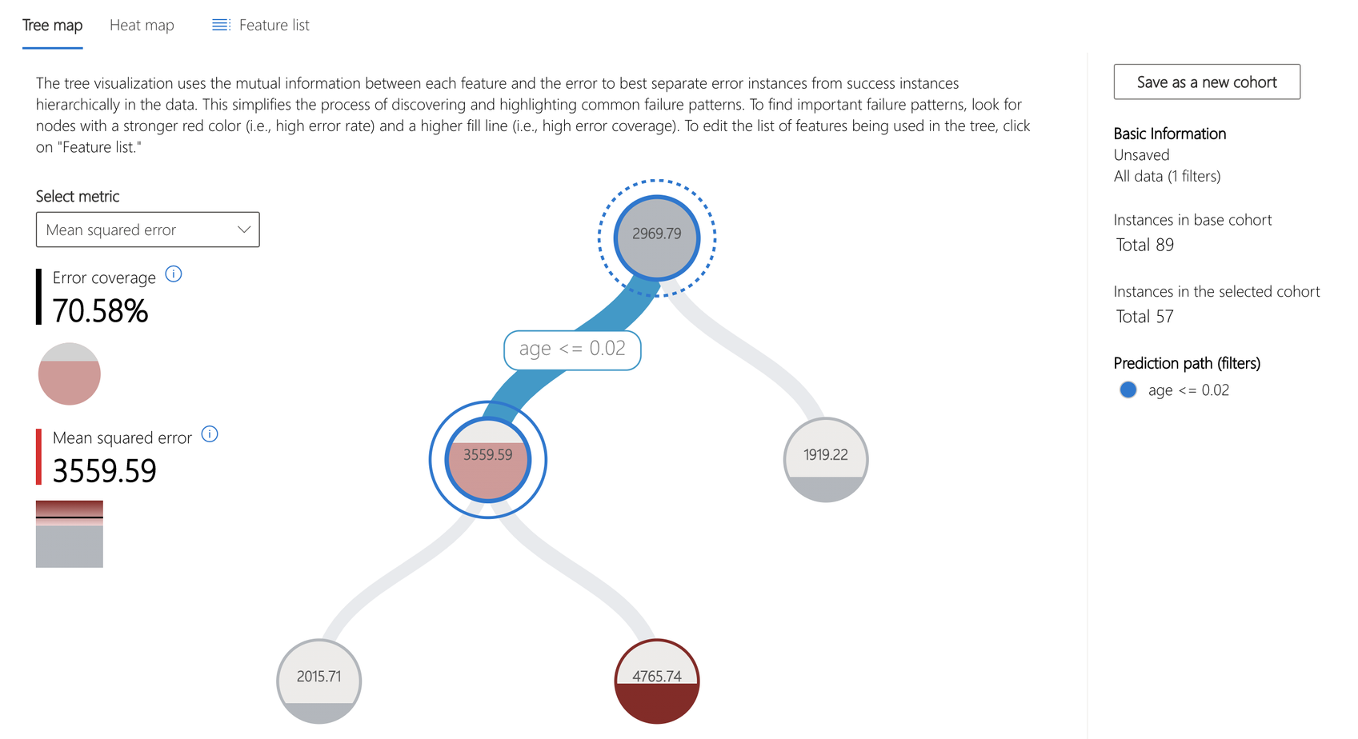
ANÁLISIS AGREGADOS
Al abrir el widget del panel de control, el componente Análisis de errores se muestra en la parte superior. La vista de mapa de árbol de este componente visualiza el desglose de la cohorte del error en los nodos.

Slide 7
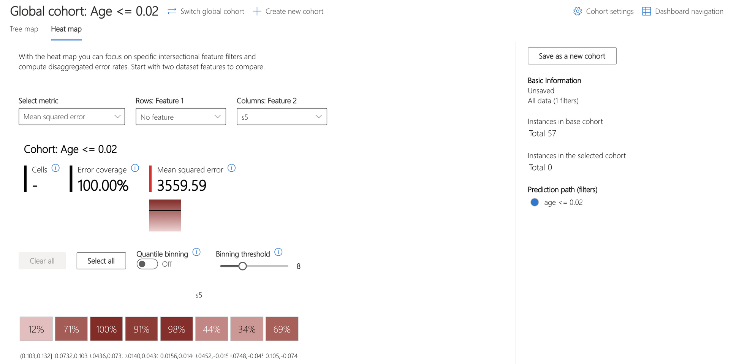
En el mapa de calor se puede utilizar para comprender mejor la cohorte global visualizando las tasas de error de las subcohortes. La característica de investigación s5, que se cree que representa el logaritmo del nivel de triglicéridos séricos que muestra una marcada diferencia en las tasas de error entre los intervalos de datos.

Slide 8
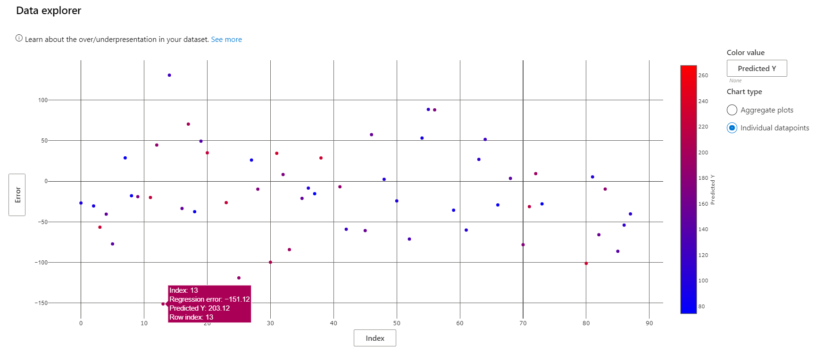
ANÁLISIS INDIVIDUAL
La vista del componente Explorador de datos se puede modificar para mostrar un diagrama de dispersión de varias métricas en puntos de datos individuales. Aquí, vemos que la predicción con la mayor tasa de error de magnitud negativa pertenece al paciente numero 13.

Slide 9
CONCLUSIÓN
Un análisis similar se puede realizar en otro lugar. El componente Contrafactuales hipotéticos se utiliza para generar puntos artificiales similares a un punto real en el dataset, con los valores de una o algunas entidades establecidas de forma ligeramente diferente. Esto se puede utilizar para comprender cómo las diferentes combinaciones de características crean diferentes salidas de modelo.
El gráfico de características mejor clasificadas de este componente ilustra qué cambios en los valores de las características serían más efectivos para mover la predicción del modelo para el paciente 13 al rango especificado al agregar el componente contrafactual al panel (consulte el código anterior).

